Slide 1
DB Programming
중간 발표
영화관 관리 DB 시스템 구축

Slide 2
INDEX
1
조 편성
2
응용분야 & 참조사이트
3
응용 기능
4
예비 질의리스트

Slide 3
01
조 편성
조장 - 박상현
조원 - 박성훈
20154637 소프트웨어 학부 3학년
Tel : 010-5235-5764
Email : parksh9014@gmail.com
20155500
소프트웨어 학부 3학년
조원 - 임동규
20153366
소프트웨어 학부 3학년

Slide 4
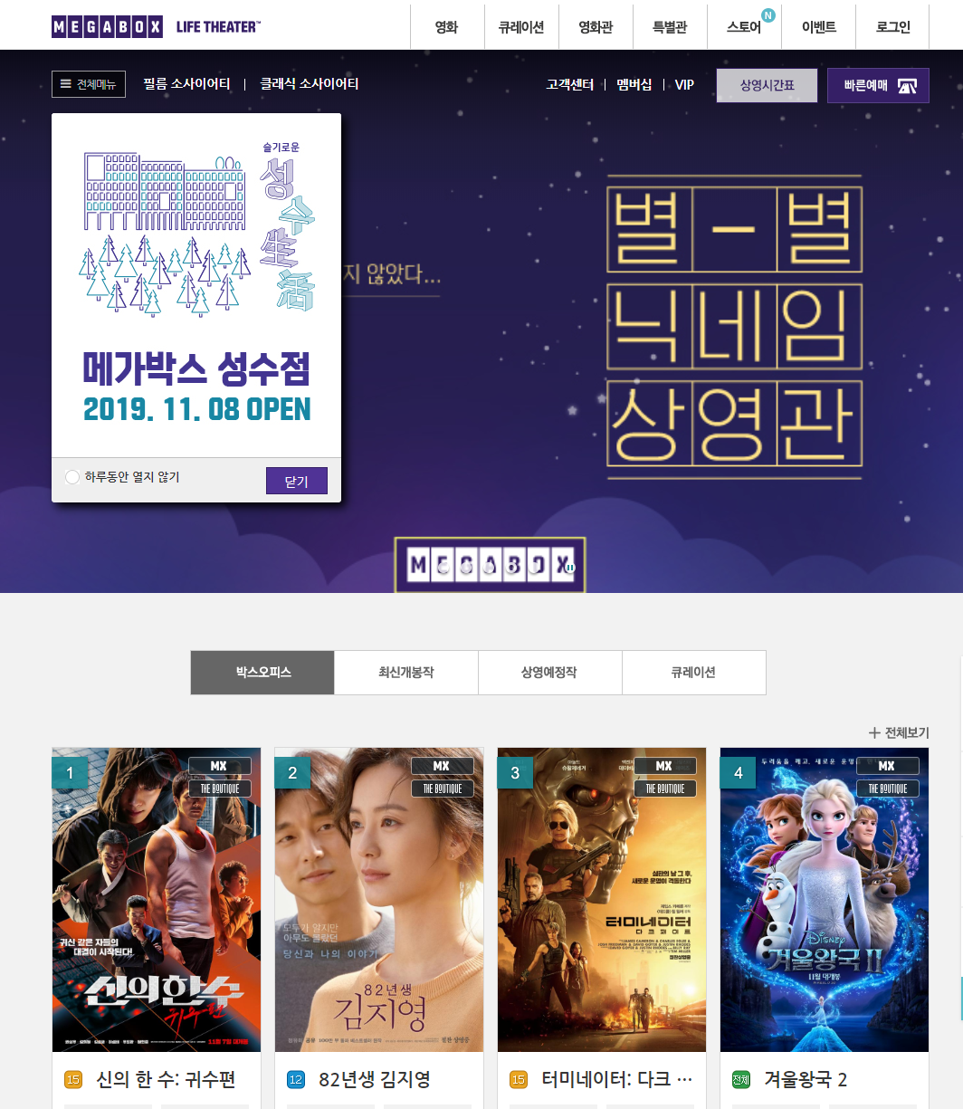
02
응용분야 & 참조사이트
영화관 관리 및 예매 시스템
http://www.megabox.co.kr/

Slide 5
03
응용의 기능
회원가입/로그인 및 고객정보 확인
영화 예매
영화 예매 정보확인
상영 중인 영화 및 영화관 목록 제공
지점 및 직원관리

Slide 6
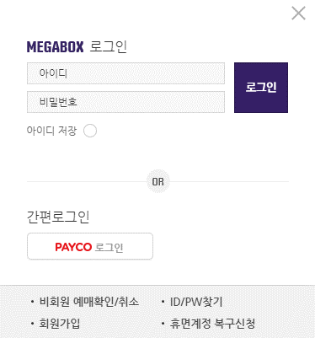
03
응용의 기능
로그인

Slide 7
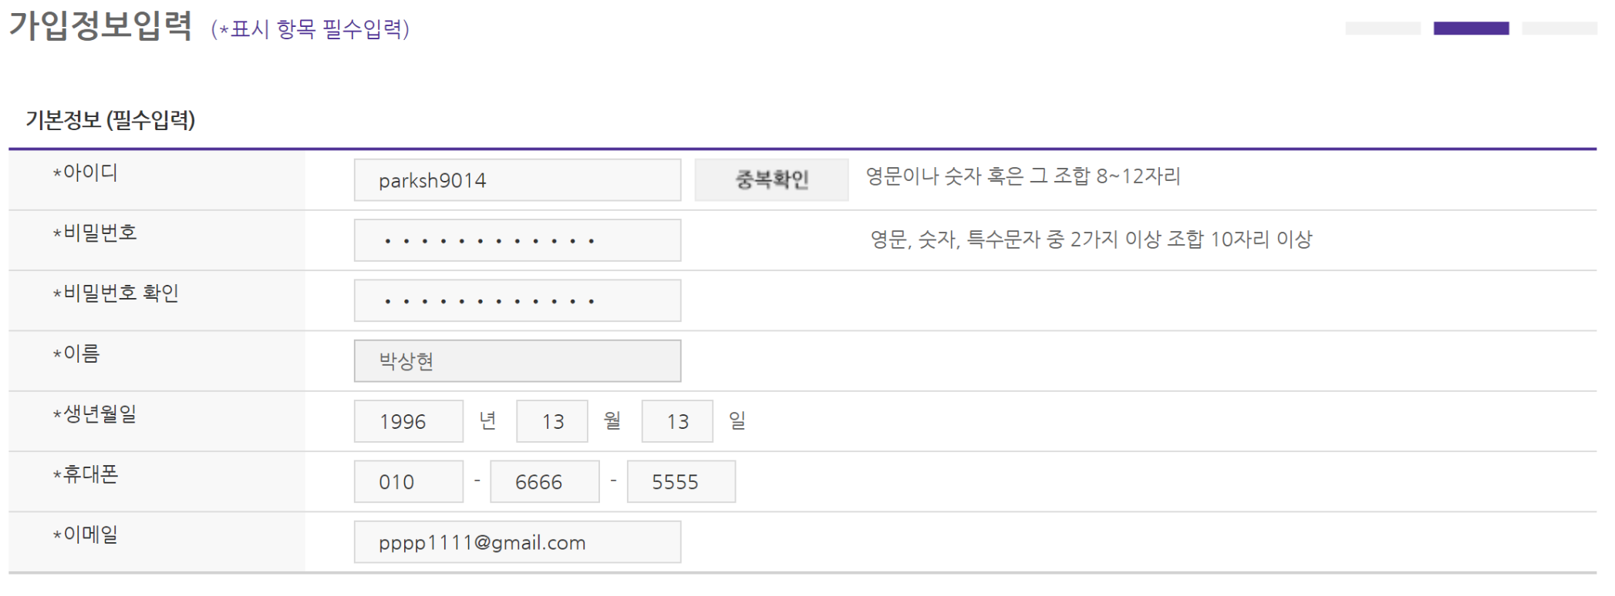
03
응용의 기능
회원가입

Slide 8
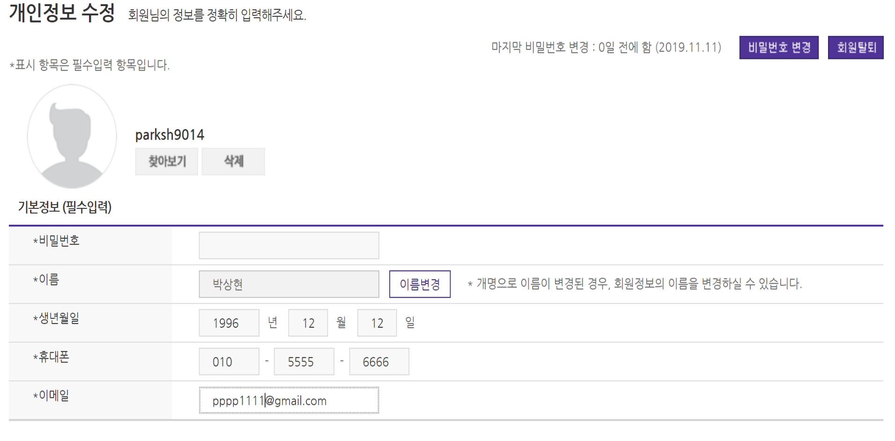
03
응용의 기능
회원정보확인

Slide 9
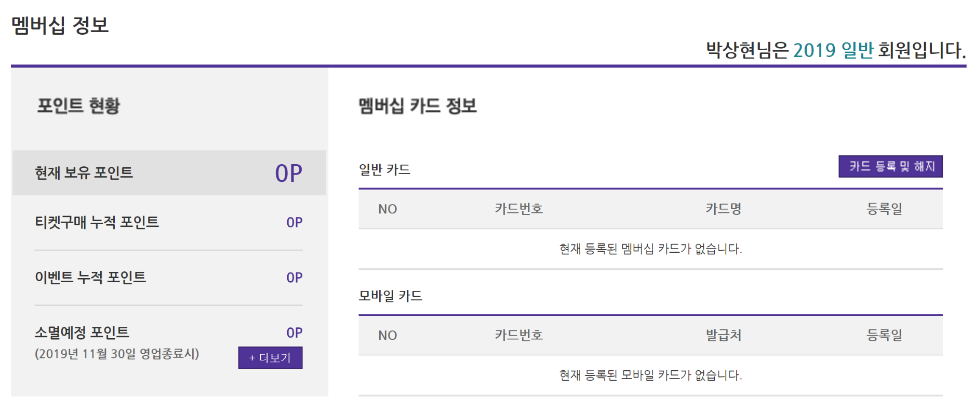
03
응용의 기능
멤버십 정보확인

Slide 10
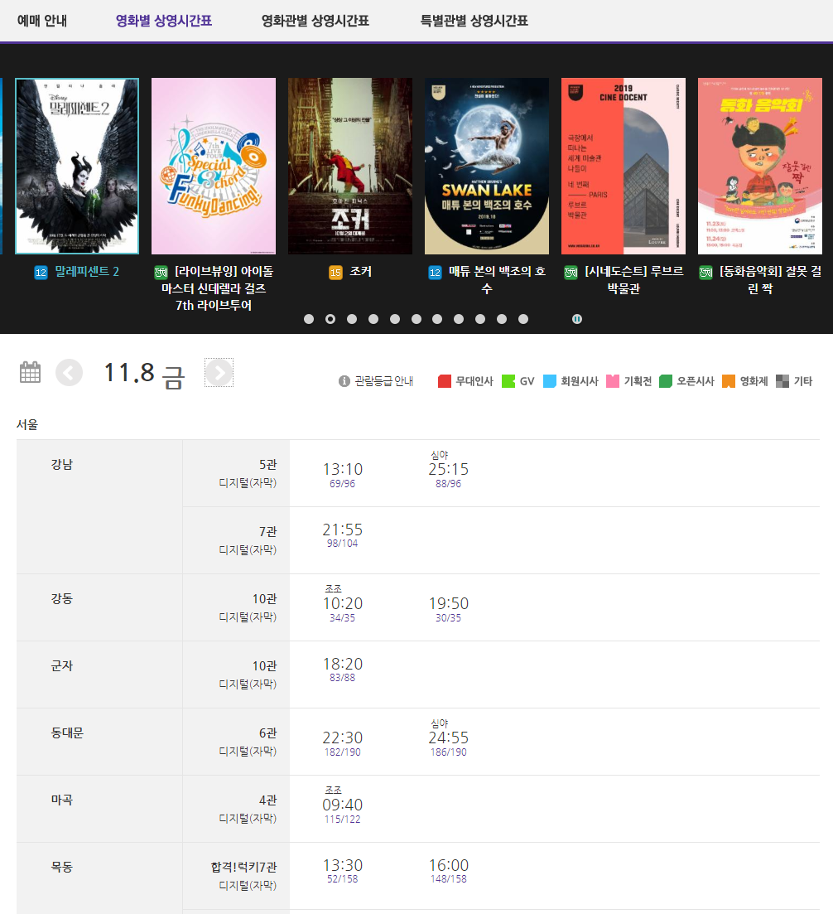
03
응용의 기능
상영 중인 영화 및
영화관 목록 제공

Slide 11
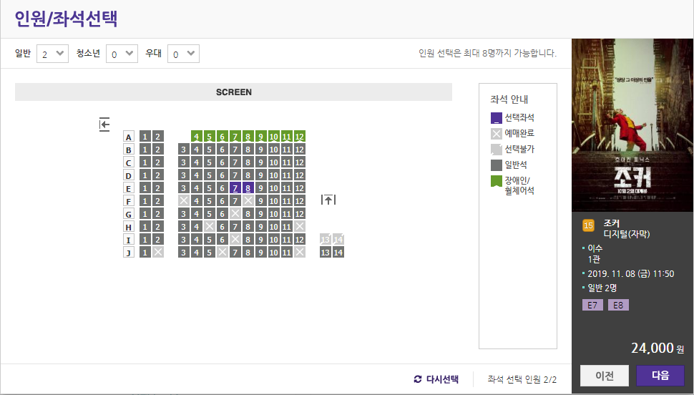
03
응용의 기능
영화 예매 기능

Slide 12
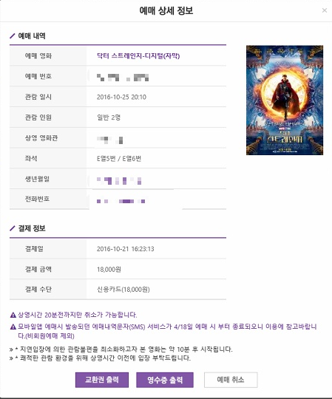
03
응용의 기능
영화 예매정보 확인

Slide 13
03
응용의 기능
영화 예매정보 확인

Slide 14
04
예비 질의 리스트
영화 정보 가져오기
- 영화 Table 에서 전체 Record 선택
영화관 정보 가져오기
- 영화관 Table 에서 전체 Record 선택
상영정보 (상영시간 , 상영관)
- 상영 정보Table 에서 특정 영화의 Record 선택
회원 정보 가져오기 + 회원 별 예매 정보 확인
- 회원 테이블에서 특정 ID를 가진 회원의 레코드를 선택
- 예매정보 테이블에서 특정 회원 ID를 포함한 레코드를 선택

Slide 15
04
예비 질의 리스트
멤버십 정보 조회 및 포인트 사용&적립
- 포인트로 영화를 예매하는 경우 고객 테이블에서 특정 ID의 회원 레코드 에서 포인트를 삭감
- 영화 상영이 종료된 경우
*상영 정보 테이블에서 상영 종료된 영화들을 선택
* 예매 정보 테이블에서 해당 영화를 본 회원들을 선택
* 해당 회원들의 포인트를 영화 표 가격 * 0.1 만큼 추가
- 포인트로 영화를 예매하는 경우 고객 테이블에서 특정 ID의 회원 레코드 에서 포인트를 삭감

Slide 16
04
예비 질의 리스트
영화 예매 율 계산
- 영화관 테이블에서 특정 영화관에서 특정 영화를 상영하는 관의 좌석수를 검색
- 회원의 수 / 좌석수 * 100 을 결과에 표시
직원 연봉 및 직급 관리
- 직원 테이블에서 특정 상영관에 소속된 특정 직급의 직원의 연봉 변화
사용자의 영화 및 영화관에 대한 평점 조회
-영화관 테이블에서 영화관 ID를 획득
-영화관 리뷰 테이블에서 해당 영화관의 특정 고객 ID를 포함한 레코드들을 선택

Slide 17
04
예비 질의 리스트
지점별 영화 상영 매출 조회
- 예매 정보 테이블에서 특정 영화관의 ID를 포함한 레코드들을 선택 (1)
- 상영 정보 테이블에서 특정 영화관의 ID를 포함한 레코드들을 선택 (2)
- (1)의 각 영화 별 레코드 수 * (2)의 각 영화 별 영화 표 가격 을 합산하여 매출 산정
비회원 예매 정보 관리
- 임시 ID를 가진 고객 레코드 생성
- 예매 정보에 특정 영화관 + 임시 ID 고객으로 레코드 생성
- 상영 정보에서 해당 영화가 상영 종료된 경우 임시 ID를 가진 고객 레코드들을 삭제

Slide 18
Q & A

